Slide 1
Буква О.
Работу выполнила:
Пелепягина Э.А.

Slide 2
Найди знакомые буквы.
Р у М ш П О У
А ы ц К е а о Т

Slide 3
Как охают больные?
С какого звука больные начинают охать?
[ о ]

Slide 4
***
В этой букве нет угла,
Оттого она кругла.
До того она кругла,
Покатиться бы могла.
О

Slide 5
О О О О О О О О О О
Прочитай. Придумай слова, которые начинаются на звук о.

Slide 6
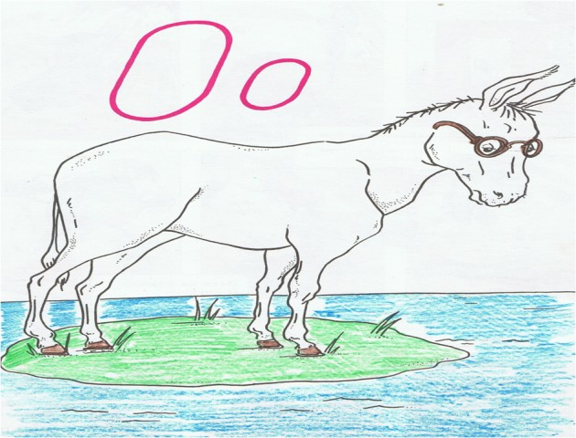

Slide 7
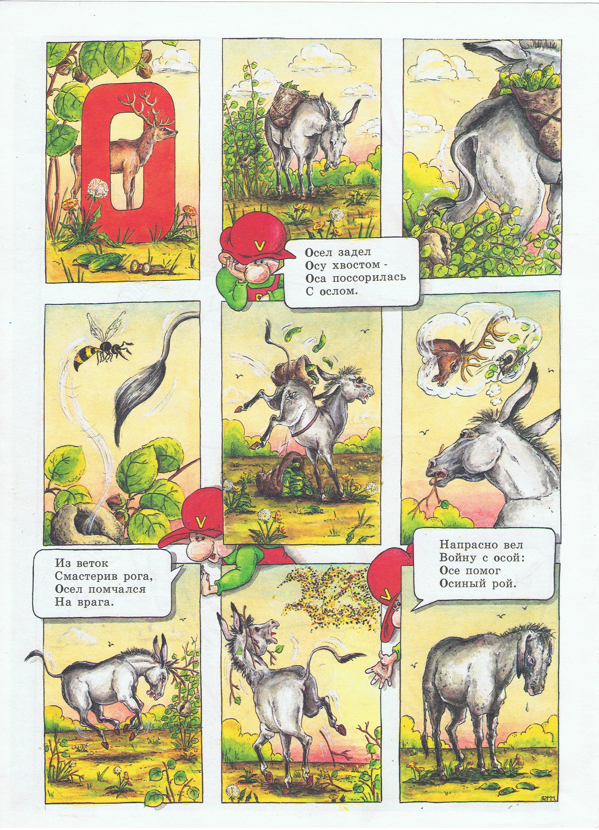

Slide 8
***
Осёл в кустах осу нашёл
Надев очки глядит осёл
кто это: птица, тигр, лиса?
Оса ужалила осла.
Какие слова со звуком о встретились вам?
О

Slide 9
Читай!
Оо – о – о – о!
Оу –у –у – у !
Оа – а – а- а!
Ао –о – о – о !
Уо –о –о – о !
О –о –о –о –а!

